Slide 1
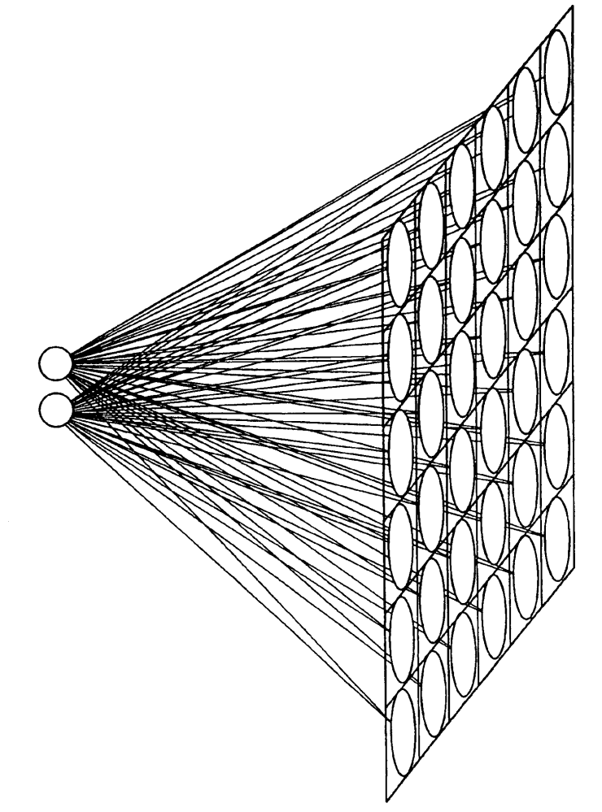
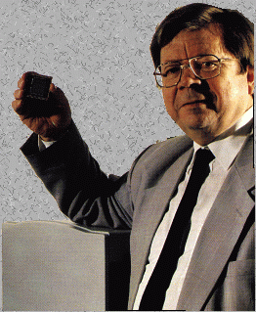
SOM
Samo Organizujúca sa Mapa // Self-Organizing Map
Kohonen map , Kohonen artificial neural networks
T. Kohonen. The self-organizing map. Proceedings of the IEEE, 78:1464-1480, 1990.
Inšpirované bilogickými NS
Učenie bez učiteľa
Zobrazenie charakteristík trénovacej množiny
Zachovanie topológie – vzorky blízke vo vstupnom priestore sú blízke aj vo výstupnom
Použitie:
Pre vizualizáciu viacrozmených dát do 2D
Vektorová kvantizácia – kompresia obrazu
Ropoznávanie vzorov
Klasifikácia - data mining
………
Teuvo Kohonen *1934

Slide 2
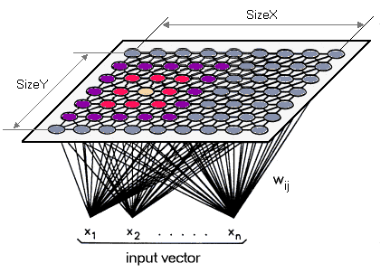

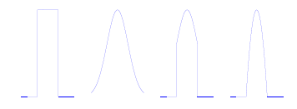


ALGORITMUS
ED verzia algoritmu
1) Inicializácia váh; 0<wij<1
2) Nájdenie víťaza medzi neurónmi
3) Určenie okolia víťazného neurónu,
Okolie sa zmenšuje s každou ďalšou iteráciou.
4) Zmena váh víťazného neurónu a jeho topologických susedov
α(t) parameter rýchlosti učenia : klesá k nule podľa 1/t
5) Aktualizácia parametrov h, α
dE(i*,i) :euklid. vzdialenosť súradníc neurónov i* a I
λ(t) parameter veľkosti okolia
http://www.lohninger.com/helpcsuite/kohonen_network_-_background_information.htm

Slide 3
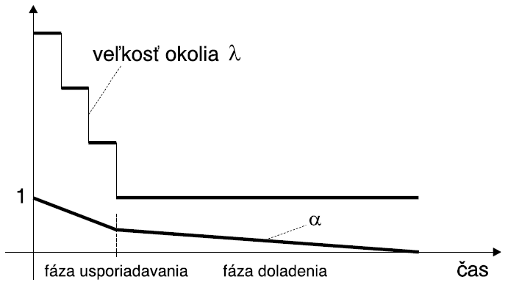
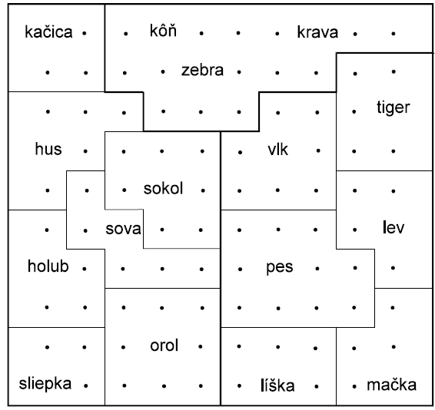
Voľba parametrov
Výsledná SOM
Vstup: 13 atribútov (veľkosť zvieraťa, počet nôh, srsť kopytá, hriva, perie, či loví, behá, lieta, pláva......)
16 zvierat
https://www.youtube.com/watch?v=ipH_Df2MbPI
http://people.ksp.sk/~misof/skola/!to%20process/Neuronove%20siete/som.pdf

Slide 4
Samoorganizujúce sa mapy (TUTORIAL)
Shyam M. Guthikonda
http://www.shy.am/wp-content/uploads/2009/01/kohonen-self-organizing-maps-shyam-guthikonda.pdf
Igor Farkaš
http://people.ksp.sk/~misof/skola/!to%20process/Neuronove%20siete/som.pdf
SOM toolbox Matlab
http://www.cis.hut.fi/projects/somtoolbox/
SOM demo C
http://www.ai-junkie.com/ann/som/som1.html
Engineering Applications of the Self-Organizing Map
http://www.eicstes.org/EICSTES_PDF/PAPERS/Engineering%20Applications%20of%20the%20Self-Organizing%20Map%20(Kohonen).pdf
Projekt WebSOM
http://websom.hut.fi/websom/
Websom zhlukuje články na základe výskytu slov v abstraktoch siedmich miliónov
článkov. Výsledkom je mapa článkov s vyznačenými tematickými oblasťami.

Slide 5
